Slide 1

Instituto Politécnico de Beja
Escola Superior de Tecnologia e Gestão
Apresentação de Projecto
Sistema de Construção Visual de Interfaces
“Qooxdoo GUI Builder”
Alunos: Cláudia Oliveira, Nº 3459 – Cláudio Pedro, Nº 3805 – Nuno Coelho, Nº3938
Orientador: Eng.º José Jasnau Caeiro

Slide 2
Conteúdos
Apresentação do Problema-objecto
Objectivos
Metodologia
Desenvolvimento
Necessidades
Trabalhos Futuros & Conclusão
Apresentação da Aplicação

Slide 3
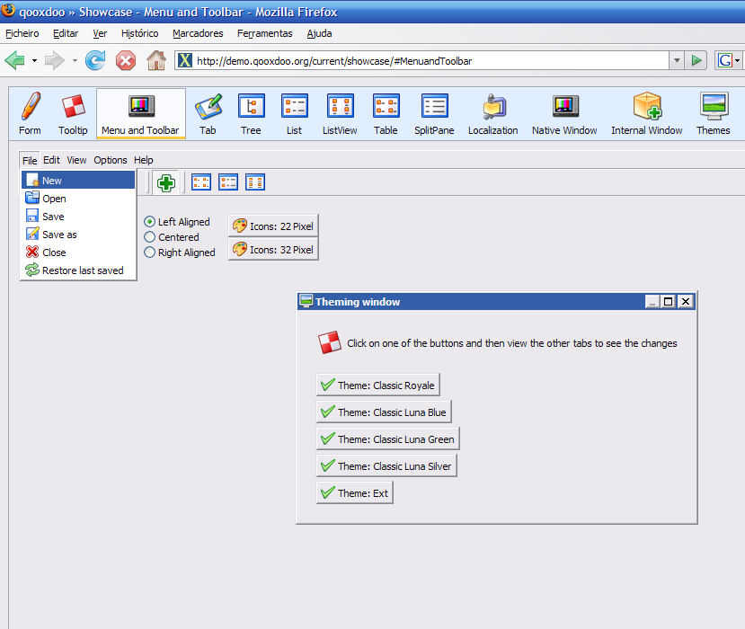
Problema-objecto:
Biblioteca AJAX qooxdoo (1/2)
Toolkit gráfico para criação de interfaces gráficas de grande riqueza
Integração em ambientes Web
Layout das Widgets semelhante a aplicações nativas de sistemas operativos

Slide 4
Problema-objecto:
Dificuldades Associadas (2/2)
Deficiente na geração assistida de interfaces gráficas
Desenvolvimento das interfaces em modo texto
O ajuste das propriedades dos controlos visuais implementados é moroso e de difícil acerto
Tempo gasto na avaliação das interfaces implementadas

Slide 5
Objectivos
Facilitar a construção de interfaces aos programadores
Diminuir o tempo gasto no desenvolvimento
Desenvolvimento de um sistema visual de construção assistida de interfaces para o toolkit gráfico qooxdoo
Simulação de um conjunto de controlos visuais
Formatação de propriedades dos controlos visuais
Funcional em sistemas Windows e Linux

Slide 6
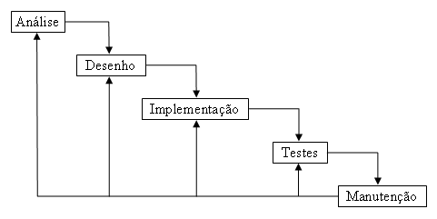
Metodologia
Modelo Cascata
  Análise
  Desenho
  Implementação
  Testes
  Manutenção

Slide 7
Análise (1/3)
Estudaram-se ferramentas análogas e problemas associados
Definiram-se os requisitos do sistema:
  Drag & Drop na construção das interfaces
  Editor de propriedades dos controlos visuais
  Armazenamento de interfaces visuais
  Criação de templates a partir de controlos visuais
  Pré-visualizações das interfaces criadas
  Geração de páginas HTML à imagem das interfaces projectadas
Definiram-se as tecnologias a utilizar

Slide 8




Análise (2/3)
Tecnologias utilizadas:
  Python
  Qt
  YAML
  qooxdoo
  AJAX
  JavaScript
  HTML

Slide 9
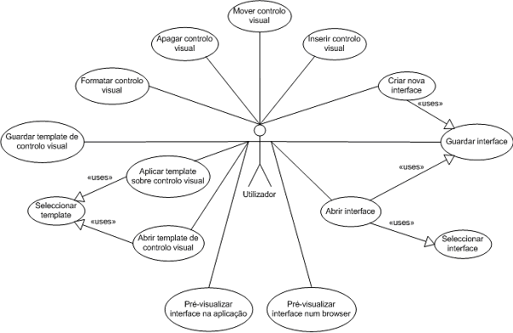
Análise (3/3)
Elaborou-se o Diagrama de Casos de Uso e descreveram-se as respectivas templates
Descreveram-se três possíveis cenários de utilização

Slide 10
Desenho (1/3)
Elaborou-se o Diagrama de Classes
Elaboraram-se os Diagramas de Transição
Desenharam-se protótipos de baixa fidelidade
Fez-se uma Avaliação Heurística de acordo com as 10 heurísticas de Nielsen
Efectuaram-se refinações sucessivas sobre os protótipos

Slide 11
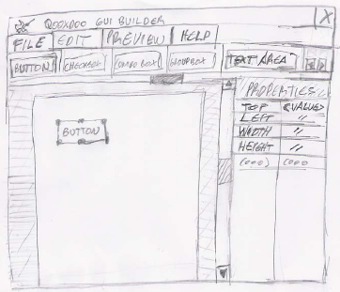
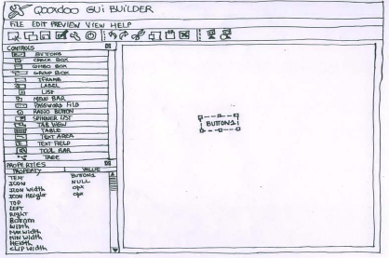
Desenho (2/3)
Protótipos de Baixa Fidelidade
Avaliação Heurística e consequentes refinações

Slide 12
Desenho (3/3)
Modelo da Aplicação
Plataforma
de Gestão
Controlos
Visuais
Ficheiros com as informações dos controlos visuais e respectivas propriedades (.dat)
Gerador HTML
Gerador /
Interpretador
YAML
Interface
Visual
Ficheiros:
Interfaces (*.ymli)
Templates (*.ymlt)
Ficheiros HTML

Slide 13
Implementação
Estruturação e codificação dos controlos visuais
Codificação da interface gráfica da aplicação
Implementação de mecanismos de interacção com os controlos
Interpretador e gerador de código YAML
Gerador de código HTML e JavaScript

Slide 14
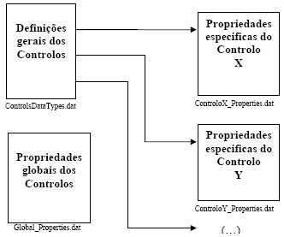
Implementação:
Controlos Visuais (1/2)
Estudo e selecção dos controlos visuais e respectivas propriedades a implementar
Estruturação da informação associada aos controlos e suas propriedades em ficheiros de dados

Slide 15
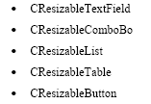
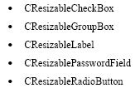
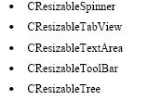
Implementação:
Controlos Visuais (2/2)
Codificação de um conjunto de classes que representam graficamente os controlos visuais
Todas estas classes herdam as propriedades da classe CResizableWidget, que implementa um conjunto de funcionalidades comuns a todas estas
Toda a informação sobre os controlos visuais é mantida por uma instância da classe CMonitorControls

Slide 16
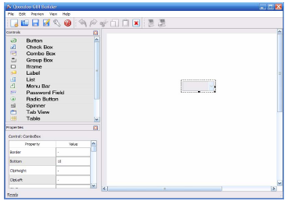
Implementação
Codificação da interface gráfica
Foi implementada a interface gráfica de acordo com o protótipo de baixa fidelidade

Slide 17
Implementação
Mecanismos de interacção (1/2)
Implementação de uma plataforma que serve de base à comunicação entre a interface gráfica e os controlos visuais - Classe CMonitorControls
Mantém toda a informação relativa aos controlos visuais e suas propriedades
Implementa as acções realizadas entre o utilizador e os controlos visuais na aplicação para:
  Inserção de controlos visuais através da operação de drag & drop
  Remoção de controlos visuais
  Formatação das propriedades e consequentes alterações visuais sobre os controlos visuais

Slide 18
Implementação
Mecanismos de interacção (2/2)
Implementação dos mecanismos de comunicação entre as instâncias das classes criadas na aplicação, para processamento das seguintes acções sobre os controlos:
  Escolha de controlos visuais
  Alteração de propriedades
  Armazenamento de Templates
  Aplicação de Templates
  Entre outras…
Todas as acções têm um efeito associado que é iniciado numa instância e processado noutra, de uma classe diferente
Comunicação estabelecida através da plataforma de sinais (Qt – Signals and Slots), implementada pelo toolkit gráfico Qt

Slide 19
Interpretador e Gerador YAML (1/2)
YAML – Linguagem estruturada para codificação de dados
Armazenamento estruturado dos dados das interfaces visuais e das templates dos controlos visuais
Utilização do package PyYaml
Estudo do formato YAML para os tipos de ficheiros que armazenam:
  Interfaces visuais (extensão YMLI)
  Templates de controlos visuais (extensão YMLT)
Implementação de uma classe que serve de comunicação entre a aplicação e o package, na interpretação e geração de codigo YAML - CYamlInterpretorGenerator

Slide 20
Interpretador e Gerador YAML (2/2)
Estruturas de dados
Interface
Visual
Estruturas de dados
CMonitorControls
CYamlInterpretorGenerator
Estruturas de dados / código YAML
Estrutura de dados Python:
[
{‘LST’: {‘01’:’true’, ‘02’:’false’}},
{‘BTN’: {‘01’:’button’}
]
Código YAML gerado:
LST {
  ‘01’: ‘true’
  ‘02’: ‘false’
}
-BTN {
‘01’: ‘button’
}
PyYAML

Slide 21
Gerador de código HTML e JavaScript (1/2)
Implementação do “motor” que proporciona a visualização das interfaces visuais projectadas num Browser
É gerado código HTML que executa uma porção de código JavaScript que implementa a codificação de interfaces visuais compostas por controlos visuais qooxdoo
Implementadas quatro funções para a geração do código:
  GenerateHTML
  GenerateJS
  GenerateControlsJS
  CustomizeControlJS

Slide 22
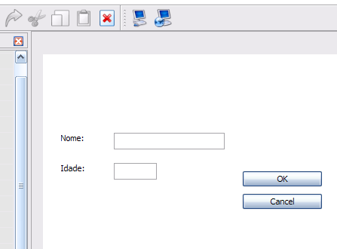
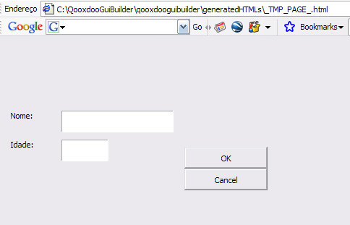
Gerador de código HTML e JavaScript (2/2)
Interface Visual - Aplicação
Interface Visual - Browser
Gerador HTML

Slide 23



Necessidades
Geração automática da documentação do código produzido através do sistema gerador Doxygen
Criação e alojamento de um projecto através do serviço Project Hosting do Google Code, que oferece as seguintes funcionalidades:
  Repositório de dados, acessível através da Internet
  Controlo de acessos
  Sistema de Controlo de Versões – SubVersion
  Notificações por e-mail aos membros do projecto sobre alterações no repositório

Slide 24
Trabalhos Futuros
Implementação das funcionalidades de Undo, Redo, Cut, Copy e Paste
Implementação de uma ferramenta para gestão dos controlos visuais implementados
Possibilitar programar os eventos dos controlos visuais criados, com validação de código
Criação de várias interfaces visuais em simultâneo
Implementação da noção “pasta de projecto”
Indicadores de auxilio, como réguas e grelhas, para a construção das interfaces

Slide 25
Conclusão
A multidisciplinaridade deste projecto permitiu:
  Aprofundar conhecimentos ao nível das aplicações que ajudam os utilizadores a desenvolver mais facilmente interfaces
  Um enriquecimento pessoal através da troca de ideias
  Fomentar o trabalho em equipa contribuindo para uma maior eficácia na organização de projectos pelos elementos do grupo
  Ganhar preparação para lidar com novos desafios

Slide 26
Apresentação da Aplicação
Caso Prático

Slide 27
Questões?

